Slide 1

History-Free Gradient Orthogonalization for Continual Learning in Multimodal Large Language Models
History-Free Gradient Orthogonalization for Continual Learning in MLLMs
CVPR 2026
汇报人：黄正业
2026-07-20
Notes:
本次汇报只讲论文的摘要与引言：研究问题、现有方法局限、核心动机、Octopus 总体思路与摘要结论。

Slide 2

01
摘要
在不保存历史任务数据的前提下，用梯度正交减少新旧任务干扰，兼顾学习新知识与保留旧能力。
问题
方法
结果
现有三类方案都有硬伤
• 架构式：额外模块与推理开销
• 回放式：隐私与存储问题
• 正则式：仅约束参数仍会干扰
Octopus = HiFGO + 两阶段微调
• HiFGO：无历史梯度正交化
• 不需要过去数据
• 将任务适应与正则约束解耦
UCIT 上达到新 SOTA
+2.14% Avg
+6.82% Last
相较此前最优方法
核心转变：从“参数方向是否正交”转向“真正决定旧任务性能变化的梯度方向是否正交”。
自强不息 厚德载物
知行合一、经世致用
自强不息 厚德载物
Tsinghua University of China
Central South University
Notes:
摘要先给出问题、方法和结果。Octopus 的重点不是扩展更多专家，也不是回放旧数据，而是在梯度空间处理任务干扰，并用两阶段微调平衡塑性与稳定性。

Slide 3
02
研究背景｜MLLM 为什么需要持续学习
持续学习（Continual Learning）：模型按任务序列 T₁ → T₂ → … → Tₙ 依次学习，并希望在获得新知识时不遗忘旧任务。
统一的 MLLM
任务 T₁
→
任务 T₂
→
任务 Tₙ
→
逐步整合视觉—语言知识
面对新场景呈现“类人适应性”
可塑性 Plasticity
快速学会当前新任务
稳定性 Stability
保留此前任务能力
平衡失败 → 新任务更新破坏旧任务能力，即“灾难性遗忘”
自强不息 厚德载物
知行合一、经世致用
自强不息 厚德载物
Tsinghua University of China
Central South University
Notes:
持续学习的理想状态是一个统一模型顺序吸收多个任务，而不是每个任务保存一个独立模型。核心矛盾是塑性和稳定性：既要学得动，也要记得住。

Slide 4
03
现有方法｜三条路线为什么仍然不够
架构式
回放式
正则式
Architecture-based
Rehearsal-based
Regularization-based
为不同任务分配 LoRA / 专家
✓ 任务信息隔离
✗ 推理与计算开销增加
✗ 对未见任务泛化较弱
保存旧数据或中间激活
✓ 直接重现历史知识
✗ 隐私风险与存储成本
✗ 现实中旧数据可能不可得
限制参数更新子空间
✓ 无回放、推理高效
✗ 参数正交仍不足以阻止干扰
→ 需要更有效的约束对象
作者选择保留“正则式”的轻量优势，但把约束从参数空间推进到梯度空间。
自强不息 厚德载物
知行合一、经世致用
自强不息 厚德载物
Tsinghua University of China
Central South University
Notes:
引言将现有方法分为架构式、回放式和正则式。Octopus 选择正则式路线，因为它不需要历史数据、推理也更高效；但作者指出，仅做参数正交还不够。

Slide 5
04
核心动机｜参数正交不等于没有任务干扰
参数空间
梯度空间
Δθ_new ⟂ θ_old
ΔL_old ≈ ∇L_oldᵀ Δθ
新参数更新与旧参数向量正交
≠ 保证旧任务损失不变
梯度刻画旧任务对参数变化的敏感方向
梯度正交才直接抑制一阶干扰
关键缺口：能否只用过去权重 + 当前数据完成约束？
自强不息 厚德载物
知行合一、经世致用
自强不息 厚德载物
Tsinghua University of China
Central South University
Notes:
作者的关键判断是：参数正交并不能直接保证旧任务损失不变。梯度描述任务对参数变化的敏感方向，因此更应该约束梯度正交；但已有梯度方法需要历史数据，这正是 Octopus 要解决的缺口。

Slide 6
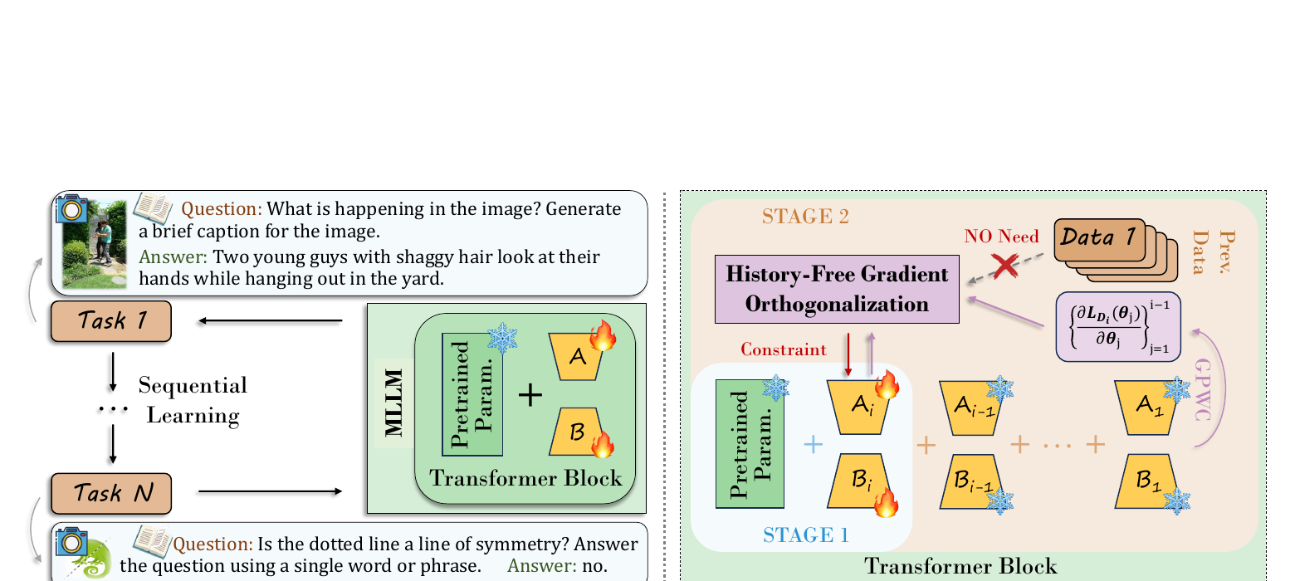
05
Octopus 总览｜无历史梯度正交 + 两阶段微调
HiFGO
History-Free Gradient Orthogonalization
• 只保留过去权重
• 使用当前任务数据
• 在梯度空间施加正交约束
• 无需历史数据 / 回放缓冲区
Two-stage
图 2：左为 MLLM 持续学习流程，右为 Octopus 的两阶段结构。
自强不息 厚德载物
知行合一、经世致用
自强不息 厚德载物
Tsinghua University of China
Central South University
Notes:
图左表示多个多模态任务依次到来。图右是 Octopus：第一阶段先充分学习当前任务；第二阶段加入 HiFGO，用过去权重和当前数据构造约束，不需要过去数据。

Slide 7
06
两阶段微调｜先学会，再防忘
观察：正则约束会与当前任务的原始训练目标竞争，若从一开始同时优化，可能压低当前任务的拟合上限。
STAGE 1
STAGE 2
无约束任务适应
→
加入 HiFGO 约束
充分学习当前任务知识
优先保证塑性 Plasticity
靠近第一阶段最优解，同时减少旧任务干扰
优先保证稳定性 Stability
最终目标：在 Plasticity ↔ Stability 之间取得更合理的平衡
自强不息 厚德载物
知行合一、经世致用
自强不息 厚德载物
Tsinghua University of China
Central South University
Notes:
两阶段策略的直觉是先学会、再防忘。第一阶段不加约束，充分适应当前任务；第二阶段从这个较优解出发，加入 HiFGO 并限制更新幅度，以减少旧任务干扰。

Slide 8
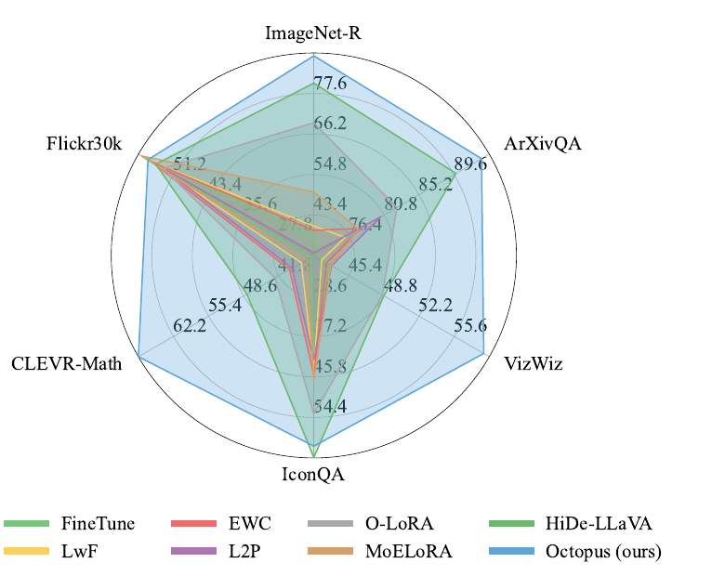
07
结果与贡献｜摘要给出的结论
+2.14%
Avg
+6.82%
Last
三点贡献
01
提出 HiFGO：不保存历史数据，也能在梯度空间抑制任务干扰。
02
提出两阶段微调：将任务适应与正则约束解耦，平衡塑性与稳定性。
03
在 UCIT 达到新 SOTA，并保持推理效率与无回放优势。
图 1：UCIT 的 Last 指标对比，Octopus 在六个任务上形成更大的整体包络。
自强不息 厚德载物
知行合一、经世致用
自强不息 厚德载物
Tsinghua University of China
Central South University
Notes:
摘要报告的核心结果是：在 UCIT 上，相对此前 SOTA，Avg 提升 2.14%，Last 提升 6.82%。贡献可以概括为无历史梯度正交、两阶段微调，以及在无回放与高推理效率条件下取得新 SOTA。

Slide 9
08
总结
问题
MLLM 顺序学习多个任务时，新任务更新会导致旧任务能力下降。
缺口
架构式有开销，回放式依赖历史数据，参数正交又不足；已有梯度正交仍需旧数据。
答案
用 HiFGO 实现无历史梯度正交，再以两阶段微调平衡塑性与稳定性。
知行合一、经世致用
自强不息 厚德载物
Central South University
Notes:
引言的论证链条是：持续学习带来灾难性遗忘；三类现有方案各有不足；梯度正交比参数正交更直接，但历史数据依赖尚未解决；Octopus 用 HiFGO 和两阶段微调补上这个缺口。

Slide 10
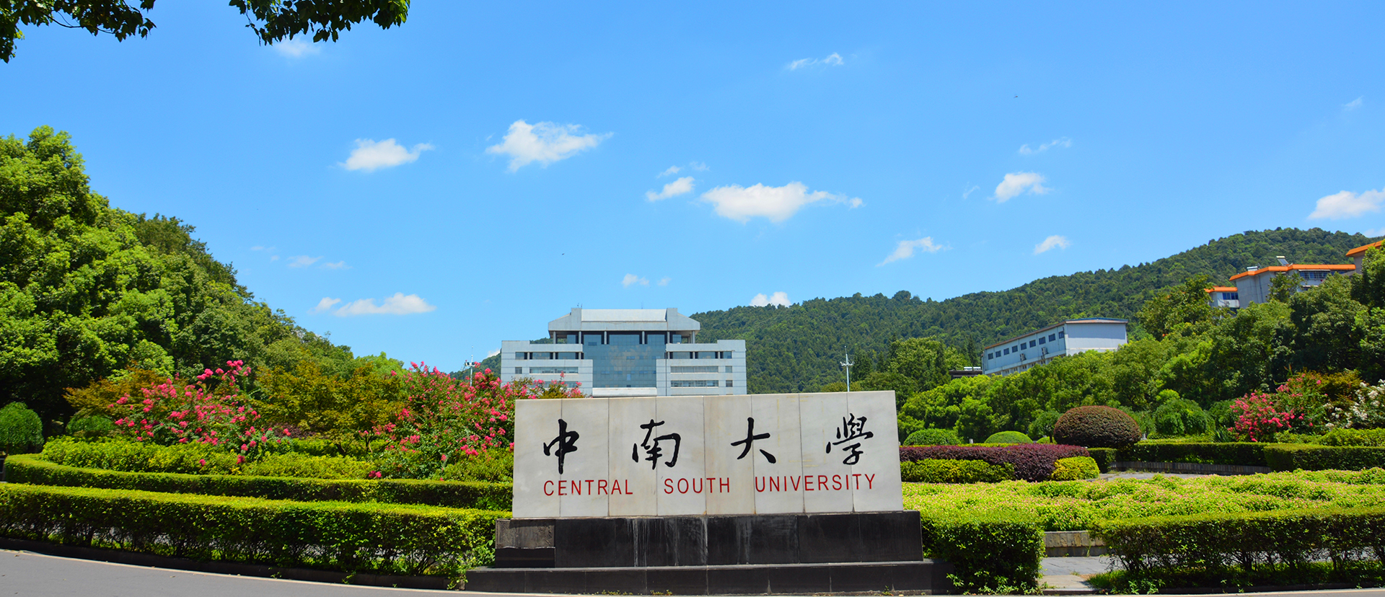

感谢聆听
Notes:
汇报完毕，谢谢老师和同学聆听。欢迎提问。

